Slide 1
Основи інженерної підготовки
Загальні відомості фортифікаційного обладнання позицій військ.
.

Slide 2

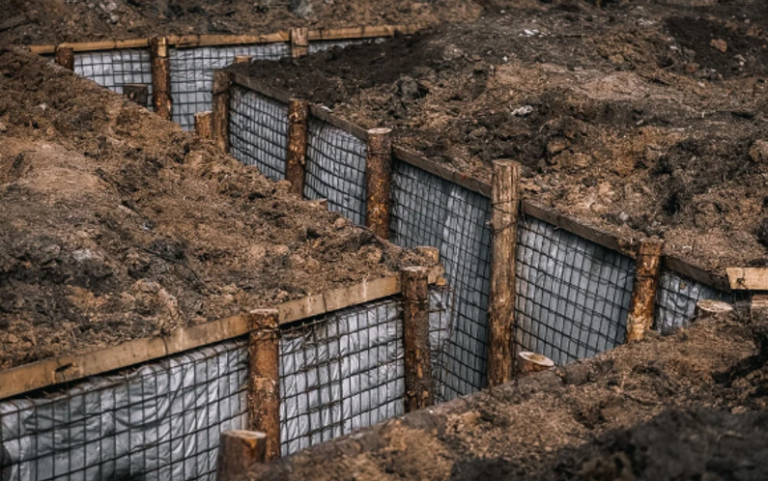
Фортифікаційне обладнання позицій, опорних пунктів, районів, рубежів здійснюється з метою :
ефективного застосування зброї та бойової техніки, стійкості управління військами, забезпечення захисту особового складу, озброєння і техніки від усіх засобів ураження противника.

Slide 3
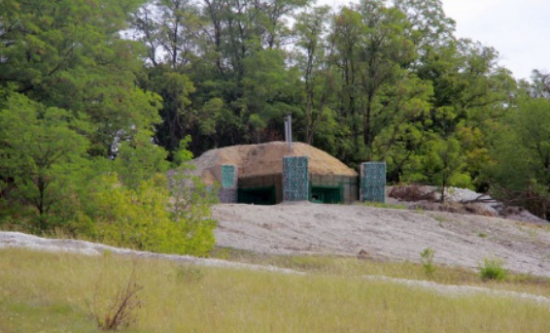
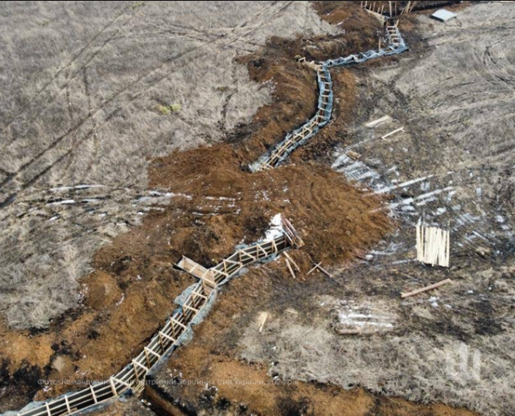
Основу інженерного обладнання складають польові фортифікаційні споруди, які за призначенням розподіляються:
- для ведення вогню – окопи, траншеї, ходи сполучення для особового складу, основні і запасні вогневі позиції танків, бойових машин піхоти (бронетранспортерів), гармат і інших вогневих засобів;

Slide 4
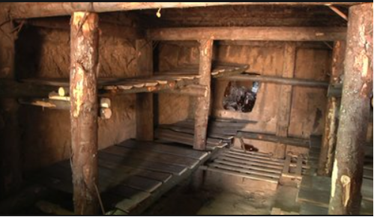
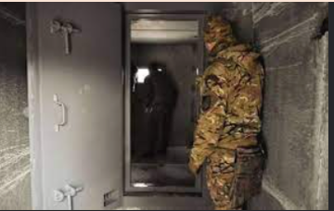
- для управління підрозділами - командно-спостережні (командні) пункти;
- для захисту особового складу – відкриті та перекриті щілини, бліндажі, сховища, траншеї та ходи сполучення;

Slide 5
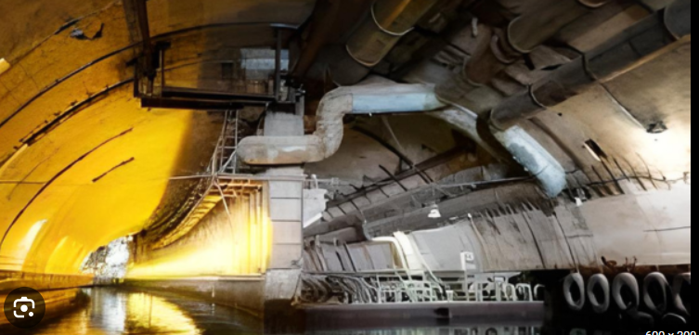
- для захисту транспортних машин, боєприпасів, матеріально-технічних запасів – сховища та укриття.

Slide 6
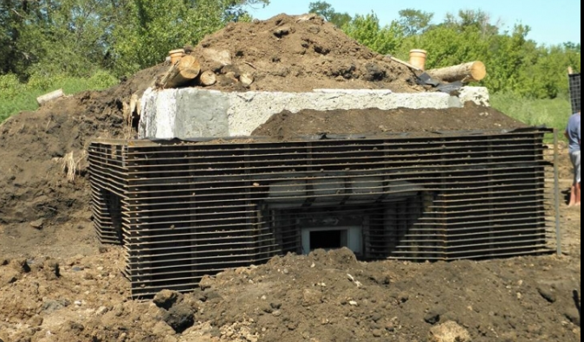
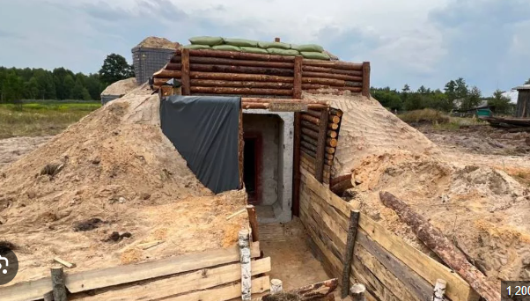
По розташуванню відносно поверхні землі і способу зведення фортифікаційні спорудження розподіляються на:
- наземні (насипні) споруди ( зводяться без заглиблення в грунт).

Slide 7
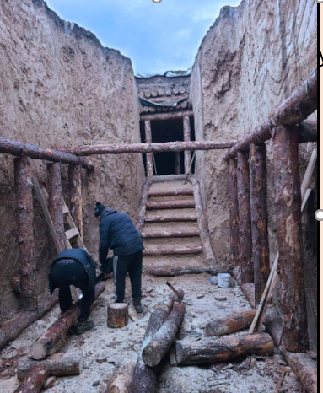
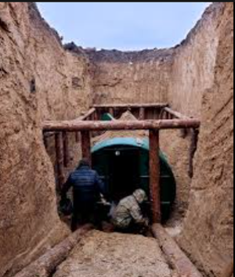
котловинні, підземні, шахтні споруди
- котловинні споруди (зводяться з відриттям котлованів).
- підземні споруди ( будуються з використанням спеціальних способів розробки ґрунту, застосуванням засобів проходки та спеціальної техніки).
- шахтні споруди.

Slide 8
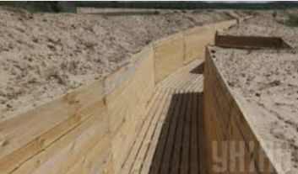
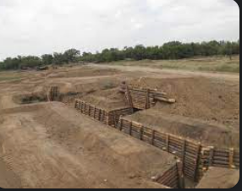
За конструкцією фортифікаційні споруди розподіляються на:
споруди відкритого типу (окопи, траншеї і ходи сполучення, відкриті щілини, укриття для техніки і матеріальних засобів - звичайно являються собою котлован або рів із земляним насипом (бруствером). Відкриті споруди у 1,5 - 2 рази зменшують вихід з ладу особового складу та зброї.

Slide 9
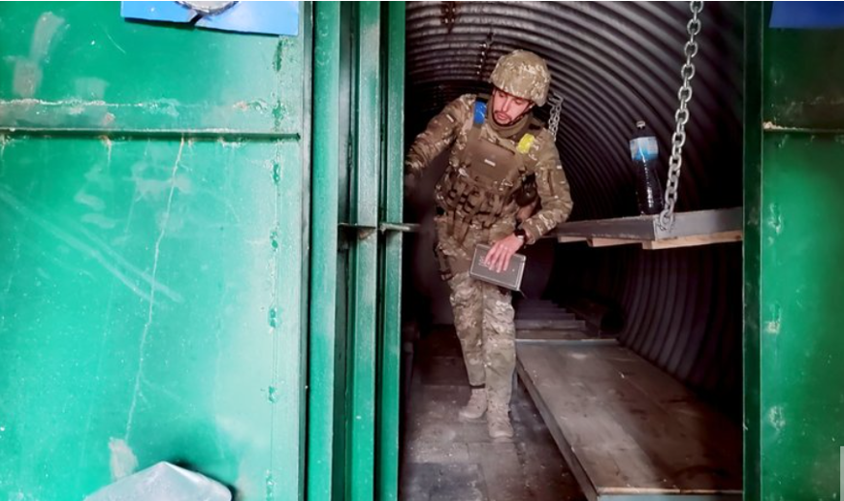
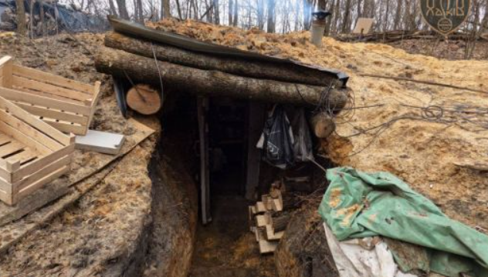
споруди закритого типу
перекриті щілини, бліндажі, сховища, які мають перекриття і замкнену конструкцію по всьому контуру, а також захисний вхід. Закриті спорудження забезпечують більш високий захист від ядерних та звичайних засобів ураження, ніж відкриті.

Slide 10
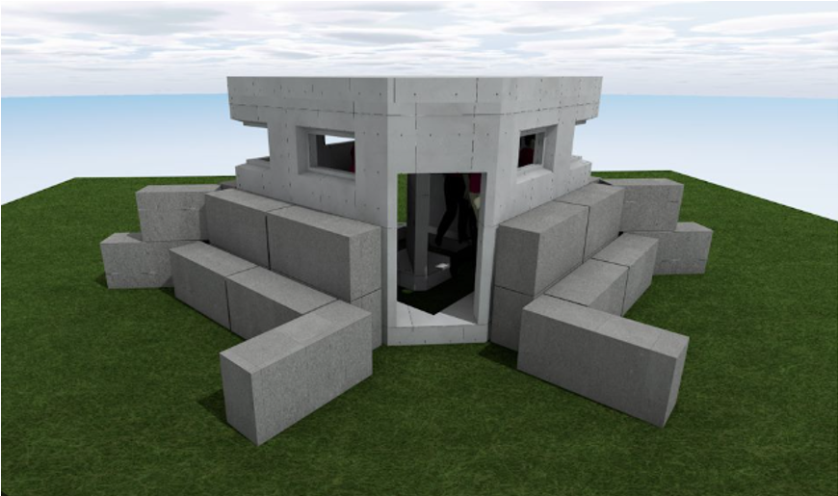
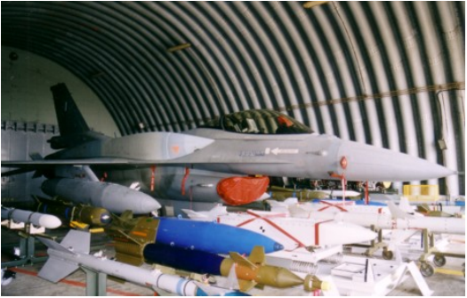
Швидкозбірні захисні споруди

Slide 11
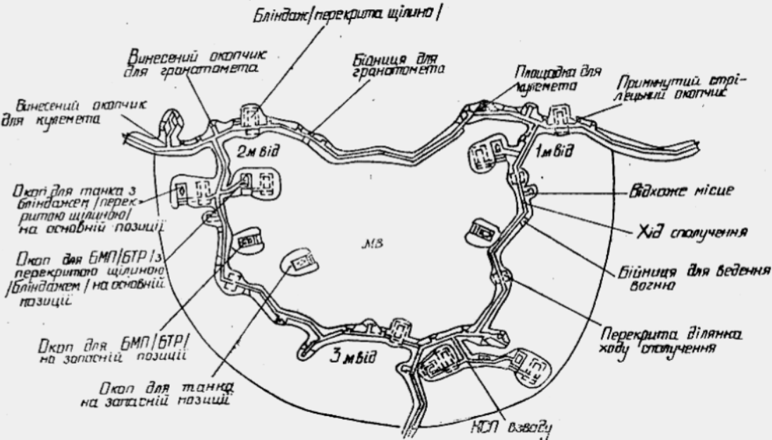
Опорний пункт механізованого взводу

Slide 12
Опорний пункт взводу
– це район місцевості по фронту – до 400м та в глибину – до 300 м, на якому механізований (танковий) взвод із засобами посилення розташовується у бойовому порядку для ведення оборонного бою.
Опорний пункт механізованого взводу складається з:
- позицій механізованих відділень (до 100 м по фронту з проміжками до 50 м) ;
- вогневих позицій бойових машин піхоти (БТР) і приданих вогневих засобів;
- командно-спостережного пункту командира підрозділу (до 200 м від переднього краю);

Slide 13
Перша траншея є переднім краєм оборони і обороняється взводами першого ешелону.
Друга траншея обороняється взводом другого ешелону (резерву) роти. Вона обладнується на відстані 300-600 м від першої траншеї.
Третя (четверта) траншея обороняється взводами рот другого ешелону батальйону. Вона обладнується на відсані 600-1000 м від другої (третьої) траншеї.

Slide 14
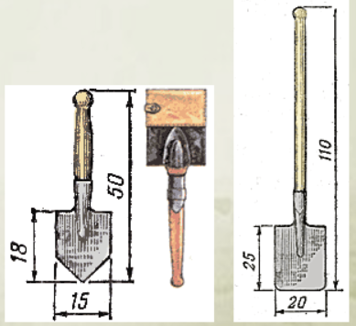
Шанцевий інструмент
Для влаштування фортифікаційних споруд, обладнання позицій військ і пунктів управління вручну у війська постачається шанцевий інструмент.
До шанцевого інструменту відносяться:
- велика саперна лопата БСЛ-110,
- мала піхотна лопата МПЛ-50,
- сокира теслярська,
- пилка,
- лом,
- кирка-мотика,
- шнур трасувальний.

Slide 15
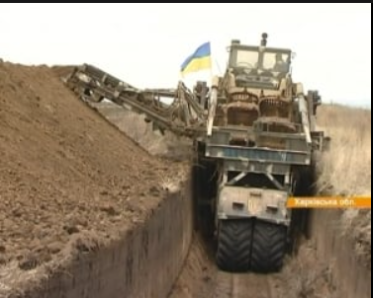
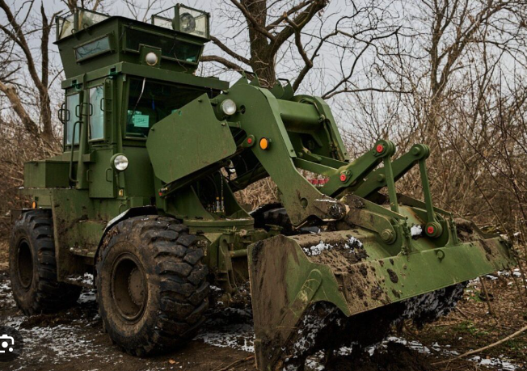
Техніка для облаштування фортифікаційних споруд

Slide 16
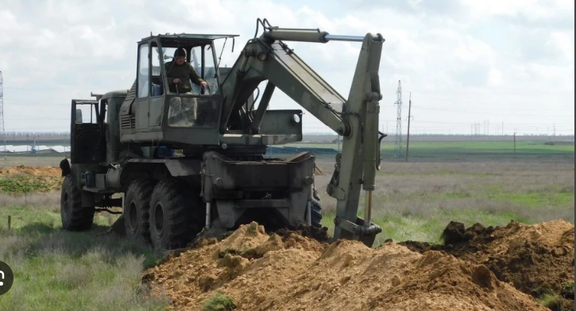
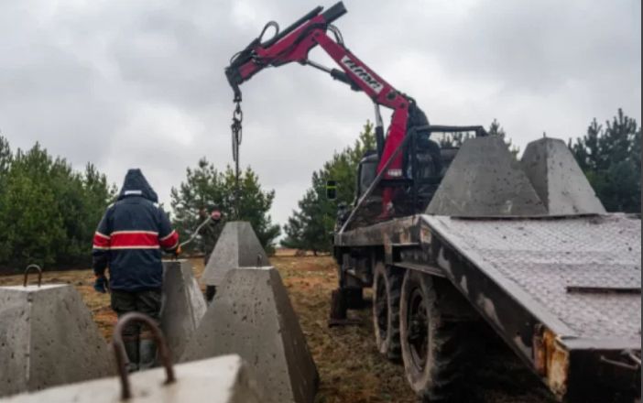
Техніка для облаштування фортифікаційних споруд

Slide 17
Підготував вчитель предмету «Захист України» Кирсенко Леонід Васильович

Slide 18
Використані матеріали
Інтернет ресурс:
https://suspilne.media/donbas/699114-blindazi-transei-rvi-bronekapsuli-ta-zubi-drakona-akij-viglad-mae-linia-oboroni-doneccini/
https://shron2.chtyvo.org.ua/Nevidomyi_Avtor/Inzhenerna_pidhotovka.pdf
https://sprotyvg7.com.ua/wp-content/uploads/2024/07/2_%D0%92%D0%9F-7-0912.01-%D0%9C%D0%A0-%D0%9F%D0%9E%D0%A0-%D0%86%D0%9D%D0%96-%D0%9E%D0%91%D0%9B-%D0%9F%D0%9E%D0%97-%D0%9F%D0%86%D0%94-%D0%97%D0%A0%D0%92-%D0%9F%D0%A1.pdf

